Slide 1
Esteganografia Basada en Matrius
Pau Jiménez Sánchez

Slide 2
Agenda
Què és l'Esteganografia?
Com Funcionen les Matrius de Píxels
Codificació (LSB)
Xifratge amb Aritmètica Modular Afí
Per Què Aquest Mètode És Segur?
Exemple Manual Pas a Pas: Codificar 'A' amb Encriptació
Per Què el Canal Blau?

Slide 3
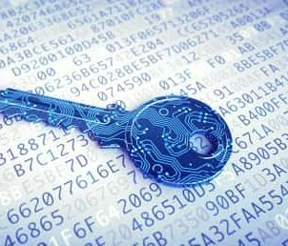
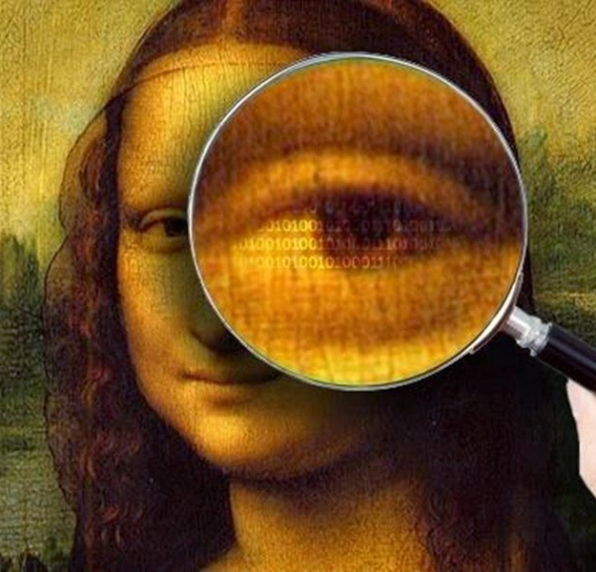
Què és l'Esteganografia?
L'esteganografia és la pràctica d'ocultar informació dins d'altres dades no secretes. A diferència del xifratge, que fa que les dades siguin ilegibles, l'esteganografia amaga la mateixa existència del missatge.
This Photo by Unknown Author is licensed under CC BY-NC

Slide 4
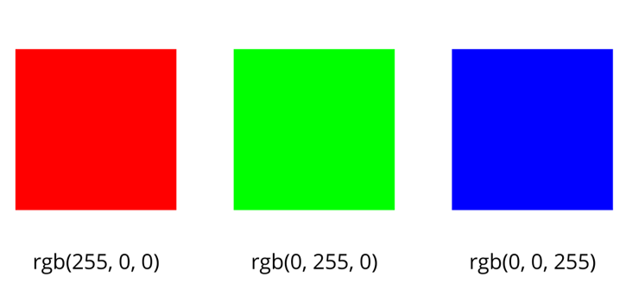
Com Funcionen les Matrius de Píxels
Les imatges digitals s'emmagatzemen com a matrius (quadrícules) de píxels. Cada píxel conté informació de color codificada com a números. En el model de color RGB, cada píxel té tres valors que van de 0 a 255:
R (Vermell): 0-255
G (Verd): 0-255
B (Blau): 0-255

Slide 5
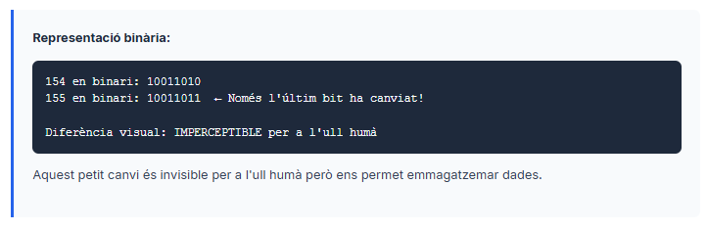


Codificació (LSB)
La tècnica LSB aprofita el fet que canviar l'últim bit d'un valor de color produeix una diferència visual insignificant.
rgb(0,0,155)
rgb(0,0,154)

Slide 6
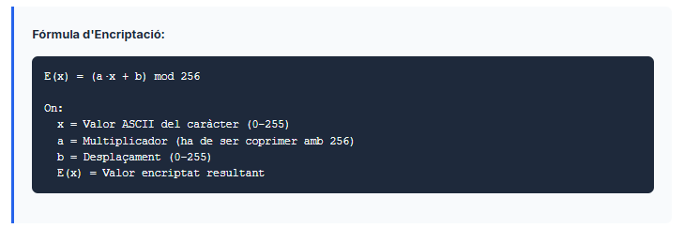
Xifratge amb Aritmètica Modular Afí
Per afegir una capa addicional de seguretat, utilitzem el xifratge afí, un tipus d'encriptació basada en aritmètica modular. Abans d'emmagatzemar cada caràcter a la imatge, el transformem utilitzant la fórmula:

Slide 7
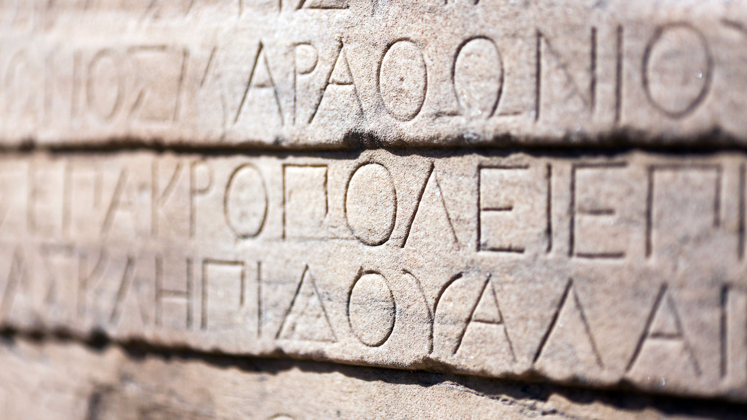
Per Què Aquest Mètode És Segur?

Slide 8
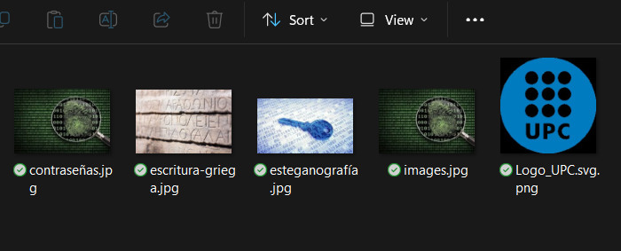
Ocultació doble
Clau secreta I Espai de claus
Resistència a anàlisi visual
El missatge està amagat (esteganografia) I encriptat (xifratge afí)
Amb múltiples valors vàlids per 'a' (128 opcions) i 256 opcions per 'b', hi ha 32.768 combinacions possibles
Els canvis al LSB són imperceptibles

Slide 9
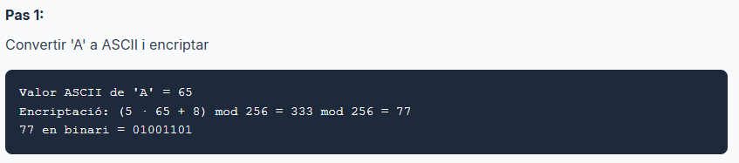
Exemple Manual Pas a Pas
Convertir 'A' a ASCII i encriptar
1

Slide 10
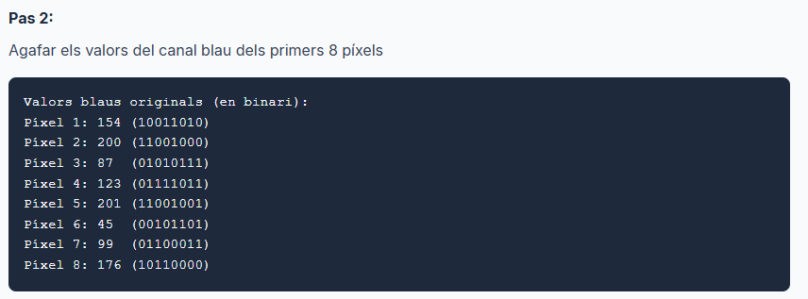
Exemple Manual Pas a Pas
Agafar els valors del canal blau
1
2

Slide 11
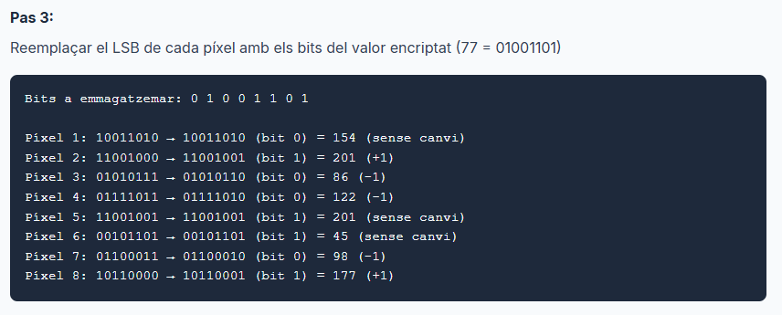
Exemple Manual Pas a Pas
Reemplaçar el LSB
1
3

Slide 12
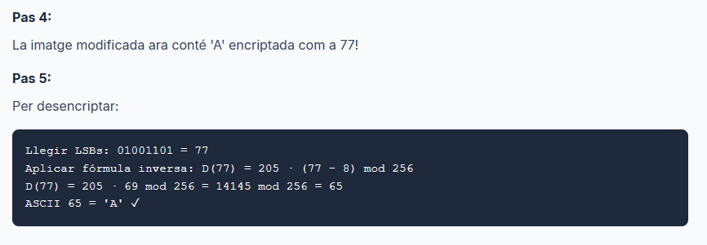
Exemple Manual Pas a Pas
La imatge modificada ara conté ‘A’
Per desencriptar:
1
4

Slide 13
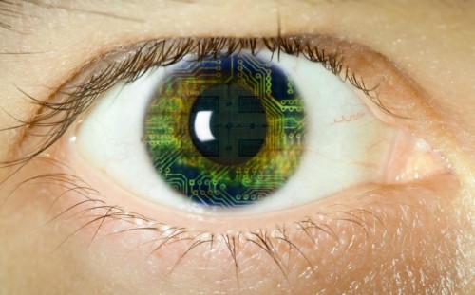
Per Què el Canal Blau?
Sensibilitat ocular:
Percepció de luminositat:
L'ull humà és menys sensible als canvis en el blau (conté menys cons sensibles al blau)
El verd contribueix més a la percepció de luminositat (~59%), el vermell ~30%, i el blau només ~11%
Modificar el blau produeix els canvis visuals menys perceptibles

Slide 14
Gràcies
Pau Jiménez Sánchez
upc.paujimenezsanchez.online
BIBLIOGRAFIA
https://www.youtube.com/watch?v=TWEXCYQKyDc
Hiding data in images by simple LSB substitution. Pattern Recognition, Chan, C. K., & Cheng, L. M

